Slide 1

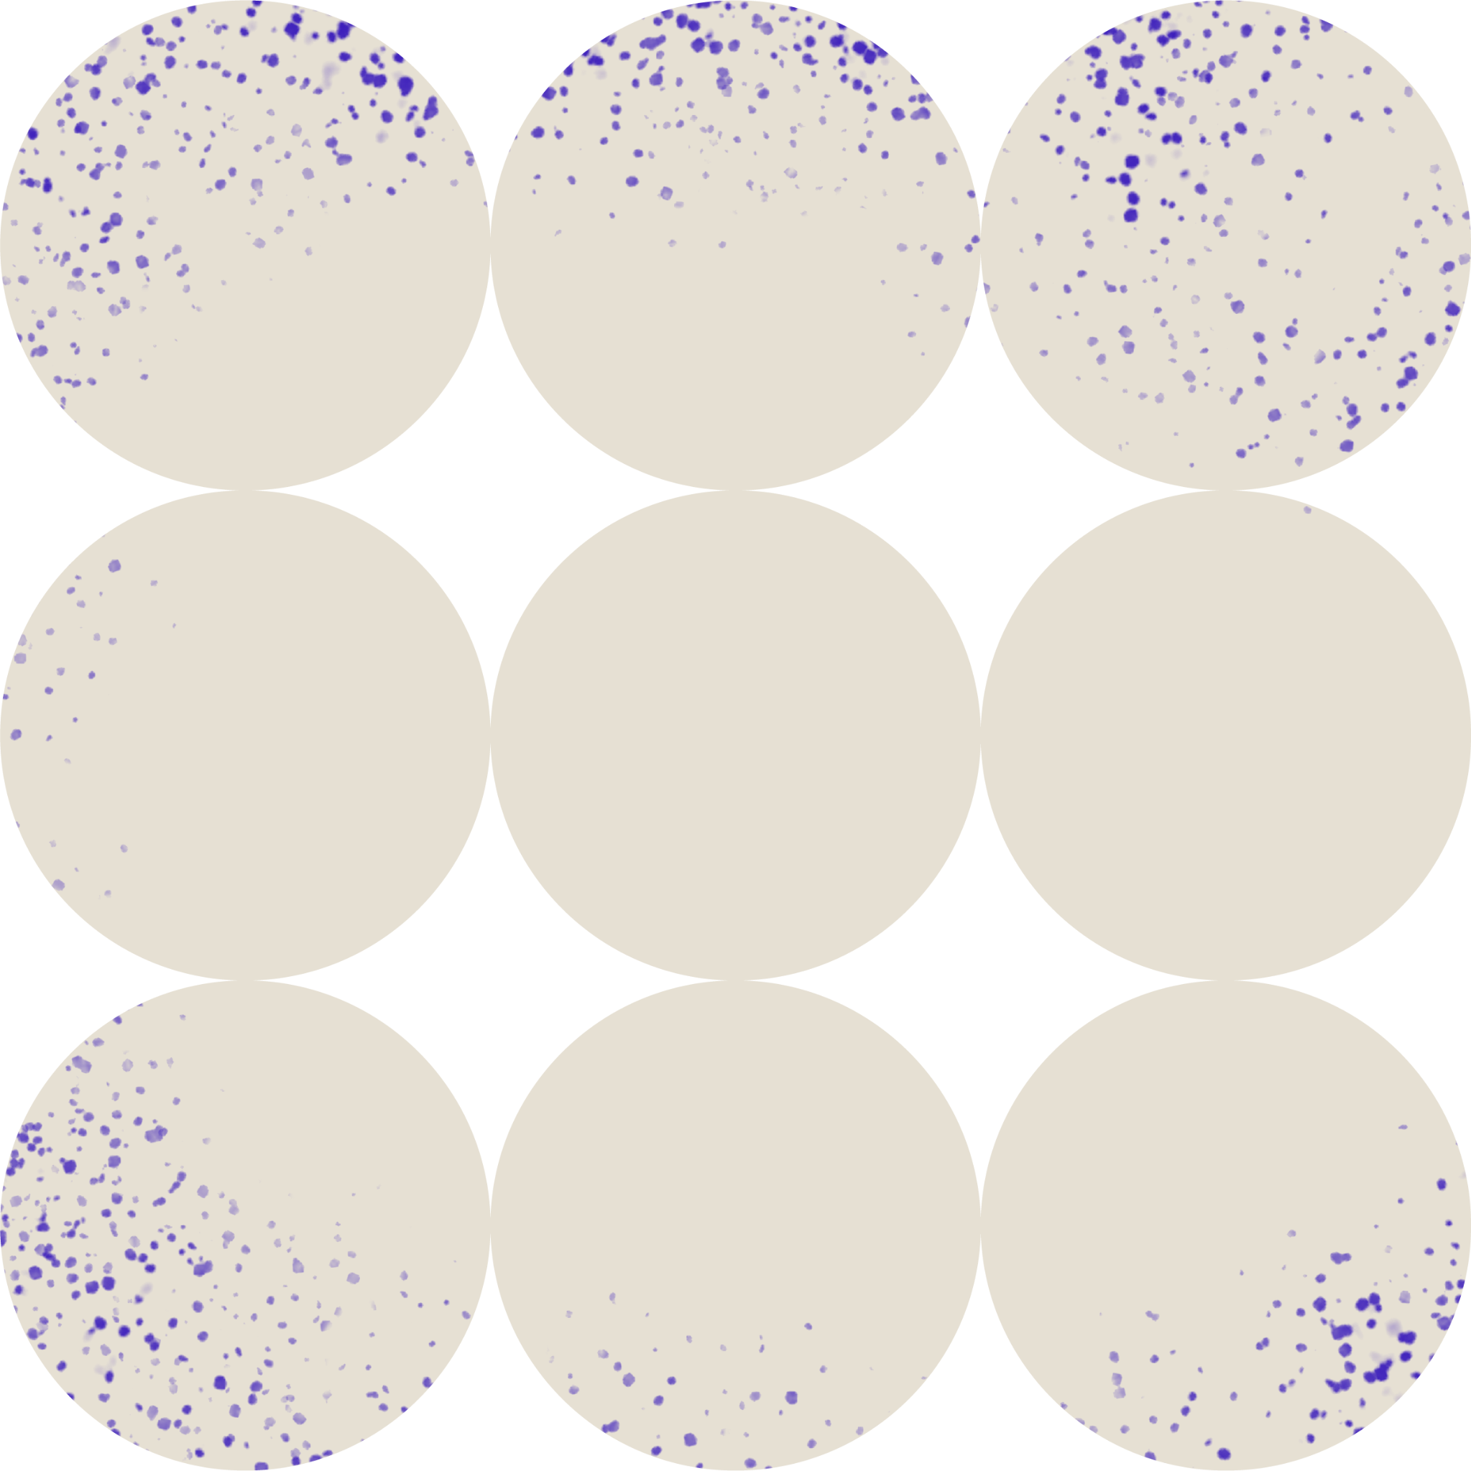


In de schoenen van een influencer
Online beïnvloeding en subculturen
Methodiek 5

Slide 2
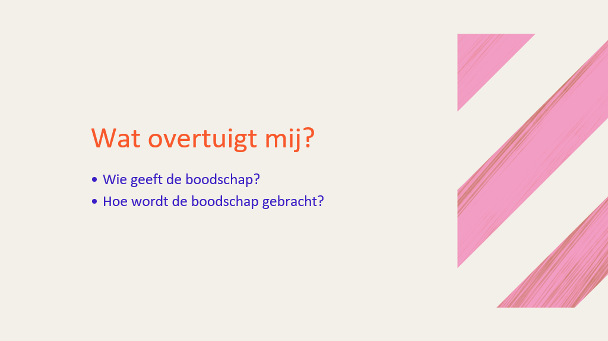

Doel: leerlingen reflecteren over rol en invloed influencers, hoe influencers hun waarden, wereldbeeld en identiteit uitdragen, en denken kritisch na over eigen mediagebruik
In het kort: de leerlingen leven zich per duo in in de rol van een influencer uit een specifieke subcultuur. Ze gaan al dan niet akkoord met stellingen.
Link theorie: wat is een influencer, en hoe overtuigen ze jongeren? De aantrekkingskracht van subculturen en (online) gemeenschappen.
Speakernotes: bekijk op voorhand ook de speakernotes voor extra instructies en extra vragen bij een klasgesprek.
Notes:
Doel
Leerlingen reflecteren over de rol en invloed van verschillende soorten influencers.
Leerlingen krijgen inzicht in hoe influencers hun waarden, wereldbeeld en identiteit uitdragen via sociale media.
Leerlingen denken kritisch na over hun eigen mediagebruik. Bv. wie volgen ze en waarom?
Benodigdheden
Personagekaarten met korte beschrijving van de influencers
Lijst met stellingen
Pen en papier
Powerpoint met extra uitleg
Tijd
50 minuten

Slide 3
Achtergrondinformatie
Bijhorende artikels website Mediawijs
  Wat krijg je online te zien? En hoe beïnvloedt dat jou? | Mediawijs
  Wat moet je weten over online subculturen? | Mediawijs
  Hoe worden extreme ideeën mainstream? | Mediawijs
  Zo praat je met jongeren over de invloed van sociale media | Mediawijs
  Waarom zijn influencers zo populair

Slide 4

In de schoenen van een influencer
Notes:
In het kort
De leerlingen vormen duo’s en krijgen elk een personagekaart met een type influencer uit een specifieke subcultuur (zoals een crypto-influencer, fitfluencer of momfluencer). Ze lezen hun kaart en leven zich in in hun rol. Vervolgens leest de leerkracht een reeks stellingen voor. Bij elke stelling zetten de leerlingen een streepje of doen ze een stap vooruit als hun personage het ermee eens zou zijn.
De oefening helpt leerlingen nadenken over hoe influencers hun waarden, wereldbeeld en identiteit uitdragen op sociale media. En dat iedereen deze boodschappen ook anders kan interpreteren. Daarna reflecteren ze of ze zichzelf herkennen in deze types en of ze influencers volgen die bij die profielen passen. Er is geen juist of fout antwoord.

Slide 5

Leef je in in een influencer

Slide 6
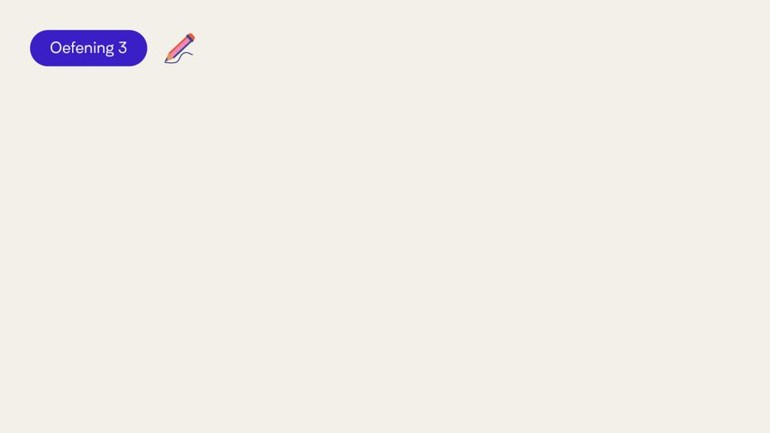
Opdracht
In de schoenen van een influencer
Verdeel jullie in duo’s
Jullie krijgen per twee een personagekaart met de beschrijving van een influencer
Lees jullie kaartje en leef je zoveel mogelijk in in je rol
Ga met iedereen op één lijn staan
Zet telkens een stap vooruit wanneer je het eens bent met de stelling.
Notes:
Zo ga je te werk
Stap 1
Leerlingen krijgen per twee een personagekaart. Laat ze in stilte hun profiel lezen.
Bespreek klassikaal de verschillende personages. Is alles voor iedereen duidelijk?
Stel de leerlingen een aantal vragen (zie hieronder), zodat ze zich goed in hun personage kunnen inleven. Geef elk duo de tijd om deze vragen onderling kort te bespreken.
Vragen bij de personages:
Wat vindt jouw personage belangrijk in het leven?
Wat wil jouw personage bereiken op sociale media?
Wie zijn de volgers van jouw personage?
Wat maakt jouw personage uniek tegenover andere influencers?
Tip: Je kan de personages ook eerst bespreken en hen dan hieruit een laten kiezen.
Stap 2
Alle leerlingen gaan op een rij staan.
Lees nu alle stellingen één voor één voor.
Leerlingen zetten een stap naar voren als ze vinden dat de stelling past bij hun personage. Ze blijven staan als ze denken dat de stelling niet past of niet van toepassing is.
Variant: Is er weinig ruimte in de klas? Bespreek enkele stellingen en laat de leerlingen een streepje op het bord zetten als ze denken dat hun personage akkoord is. Of gebruik een online tool om dit visueel te maken.

Slide 7
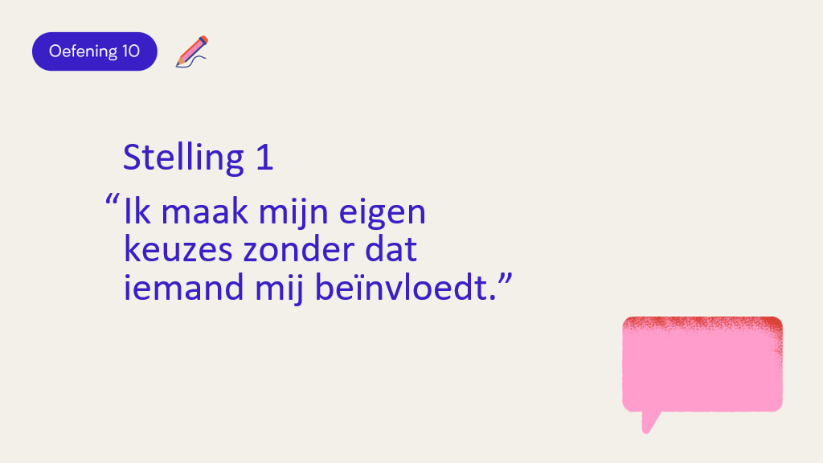
Stelling 1:
“Mijn gezin staat op de eerste plek”

Slide 8
Stelling 2:
“Ik geloof dat discipline belangrijker is dan motivatie”

Slide 9
Stelling 3:
“Je moet altijd eerlijk zijn tegenover je volgers”

Slide 10
Stelling 4:
“Geld verdienen is mijn voornaamste doel”

Slide 11
Stelling 5:
“Ik wil impact maken op de wereld”

Slide 12
Stelling 6:
“Je moet je emoties onder controle houden, niet uiten”

Slide 13
Stelling 7:
“Ik deel enkel mooie momenten of verhalen”

Slide 14
Stelling 8:
“Gezond eten en trainen maken je mentaal sterker”

Slide 15
Stelling 9:
“Likes en volgers zijn belangrijk voor mij”

Slide 16
Stelling 10:
“Dieren begrijpen je beter dan je denkt”

Slide 17
Stelling 11:
“Een echte man zorgt voor zijn gezin én zijn carrière”

Slide 18
Stelling 12:
“Ik ben de spreekbuis van een specifiek merk of sponsor. Zij bepalen de toon en inhoud van berichten”

Slide 19
Stelling 13:
“Ik werk alleen samen met merken of sponsors die passen binnen mijn eigen overtuigingen”

Slide 20
Stelling 14:
“Ik vind het belangrijk om mezelf te blijven, ook online”

Slide 21
Stelling 15:
“Over geld praten zou geen taboe mogen zijn”

Slide 22
Stelling 16:
“Een beetje liegen of overdrijven maakt nu eenmaal deel uit van de job”

Slide 23
Stelling 17:
“Je moet mooi zijn om succesvol te zijn op sociale media”

Slide 24
Stelling 18:
“Ik geloof niet dat mannen en vrouwen volledig gelijk zijn in alles”

Slide 25
Stelling 19:
“Spiritualiteit helpt me mijn pad te vinden”

Slide 26
Stelling 20:
“Ik vind het niet erg om producten aan te prijzen die ik zelf niet gebruik”

Slide 27
Stelling 21:
“Ik wil vooral mijn passie delen met anderen”

Slide 28
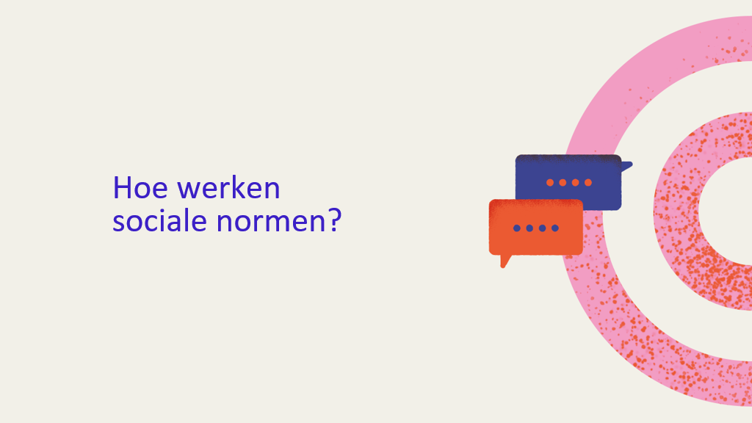
Klasgesprek
Hoe voelde het om in schoenen te kruipen van de influencer?
Notes:
Stap 3
Reflecteer klassikaal of in groepjes over deze oefening. Gebruik de vragen hieronder als leidraad.
Kaart verschillende thema’s aan: je online identiteit, de invloed van influencers, groepsdruk, online haatspraak …
Vragen na de oefening:
Hoe voelde het om in de huid te kruipen van een influencer die je misschien niet goed kent? Was dat makkelijk of moeilijk?
Waren sommige keuzes moeilijk? Bij welke stellingen twijfelde je?
Welke waarden of overtuigingen stonden centraal bij jouw personage?
Denk je dat die waarden oprecht zijn, of vooral gekozen om volgers te overtuigen?
In hoeverre denk je dat jouw beeld van ‘wat normaal is’ beïnvloed wordt door influencers of sociale media?
Wat maakt iemand volgens jou een betrouwbare bron online?
Welke onverwachte of ongevraagde content kom je soms tegen online?
Waarom denk je dat je je aangetrokken voelt tot een groep waarin je je begrepen voelt?
Kan je influencers volgen die waarden hebben waar je zelf niet achter staat?
Wat zou je doen als je online iets ziet dat haat zaait of anderen uitsluit?
Wat zouden anderen moeten begrijpen over de online wereld?
Welke gelijkenissen zie je tussen de profielen? Tussen welke profielen zie je grote verschillen?
Zijn er profielen die ontbreken maar die je wel volgt?

Slide 29
Waarom krijg je bepaalde content te zien?

Slide 30


Wat onthoud je?
Notes:
Theorie
Een content creator is een persoon die via sociale media een groot bereik heeft en invloed uitoefent op de meningen, het gedrag of de keuzes van anderen.
Content creators gebruiken vaak platforms zoals TikTok, Instagram of YouTube om producten te promoten, persoonlijke verhalen te delen of opinies te uiten. Hun impact is groot, zeker bij jongeren, en hun boodschappen kunnen zowel positief als negatief zijn.
Jongeren volgen hen omdat ze herkenbaar, ‘echt’ en inspirerend lijken. Ze spreken hen aan met humor, lifestylecontent en herkenbare thema’s.
Veel influencers hebben een groot bereik, waardoor organisaties graag samenwerkingen met hen aangaan. Soms gaat het om commerciële bedrijven. In dat geval vermelden influencers meestal dat ze betaald worden en dat het dus om reclame gaat. Maar dat gebeurt niet altijd.
Content creators gebruiken verschillende strategieën om geloofwaardig over te komen: autoriteit (ze zien zichzelf als expert), authenticiteit, storytelling, humor, lifestylebeelden en herkenbaarheid. Zo komen hun boodschappen subtieler en geloofwaardiger over, en herkennen jongeren de ideologische lading niet meteen. Niet alles wat ze posten is positief, objectief of betrouwbaar.

Slide 31
Wat is een influencer?
Groot bereik op sociale media
Op online platformen zoals TikTok, Instagram, Youtube, etc.
Beïnvloedt soms meningen, gedrag en keuzes van volgers
Delen producten, persoonlijke verhalen, opinies, etc.
Organisaties/ bedrijven werken graag met hen samen
  Omwille van groot bereik
  Soms tegen betaling

Slide 32
Waarom zijn ze zo invloedrijk?
Lijken herkenbaar, “echt”, humoristisch, inspirerend, etc.
Ze gebruiken strategieën om geloofwaardig over te komen:
  Authenticiteit
  Storytelling
  Humor en lifestylebeelden
  Herkenbare thema’s
→ Deze aanpak maakt boodschappen subtieler en betrouwbaarder ogend

Slide 33
Hoe beïnvloeden ze je?
A.d.h.v. klassieke beïnvloedingstechnieken:
  Autoriteitsbias: zichzelf presenteren als expert (psycholoog, coach, …)
  Bandwagon-effect: “Iedereen die succesvol is, denkt zo.”
  Fear of missing out (FOMO): “Als je dit niet doet, mis je kansen.”
  Emotionele beïnvloeding: inspelen op frustraties of onrecht (“De maatschappij is tegen jou”, “Wij helpen je winnen”)
Waarom het werkt:
  Herkenning + herhaling via algoritmes + subtiele ideologische boodschappen → Je geraakt beïnvloed zonder dat je het doorhebt

Slide 34
🤔 Kijk jij nu anders naar influencers?
Niet alles wat influencers posten is positief/ objectief/ betrouwbaar/ feitelijk juist
Er is geen controleorgaan dat de juistheid van influencercontent checkt (bij media en overheid wél)
Ze kunnen misinformatie (onbewust)/ desinformatie (bewust) verspreiden
Influencers kunnen een positieve impact hebben
  zelfvertrouwen stimuleren of aandacht te vragen voor sociale kwesties.
Influencers kunnen een negatieve invloed kunnen hebben
  verspreiden onrealistische schoonheidsidealen, promoten asociaal of riskant gedrag, hebben een verborgen commerciële of politieke agenda.

Slide 35
Algoritmes
Algoritmes zijn de formules die bepalen wat jij te zien krijgt op sociale media
Aanbeveling van content op basis van interactie (likes, kijktijd, clicks)
  Je kijkt één dansvideo → je krijgt meer dansvideo’s
  Je klikt op een kattenvideo → je krijgt meer kattenvideo’s
Je krijgt meer van hetzelfde: vergelijkbare video’s, creators en thema’s
🎯Doel: jou zo lang mogelijk op het platform houden
Hoe langer je online blijft, hoe meer geld platformen aan jou verdienen: denk kritisch na bij wat je ziet!

Slide 36
Algoritmes
Hierdoor verschuift geleidelijk het soort content dat je ziet, vaak zonder dat je het beseft
  Kan positief zijn (bv.. #BookTok, video’s over hypersensitiviteit, duurzame tips)
  Kan ook negatief evolueren (bv. klimaat video’s → andermans eigendom kapotmaken → geweld is de enige oplossing)

Slide 37
Algoritmes
🫧Filterbubbel: je ziet vooral de dingen die je al leuk vindt
  Risico: je krijgt minder zicht op andere meningen/ informatie
🔊Echokamer: je hoort alleen stemmen die hetzelfde denken als jij
  Risico: je denkt misschien dat jouw mening de enige juiste is
🐇Rabbit hole/konijnenpijp: je blijft maar klikken en kijken
  Risico: je belandt bij extreme ideeën/ complottheorieën

Slide 38
💡Tips voor gevarieerde content
Zoek bewust andere meningen op
  Volg accounts of pagina’s die een andere visie hebben dan die je gewoonlijk volgt
  Lees ook eens nieuws uit andere mediahuizen/ internationale bronnen
Maak je algoritme ‘schoon’ op platforms zoals YouTube, TikTok of Instagram:
  Cookies verwijderen
  Ga naar je geschiedenis en verwijder bekeken video's/posts
  Klik bewust op “Niet geïnteresseerd” bij content die je wil vermijden
  Zoek en bekijk andere soorten content dan je normaal doet
    Bv. wetenschappelijke video's, kunst, andere talen
Gebruik incognito modus/ een tweede account
  Daarmee voorkom je dat je bestaande algoritme "meekijkt"
  Gebruik het om nieuws of content buiten je interessesfeer op te zoeken

Slide 39
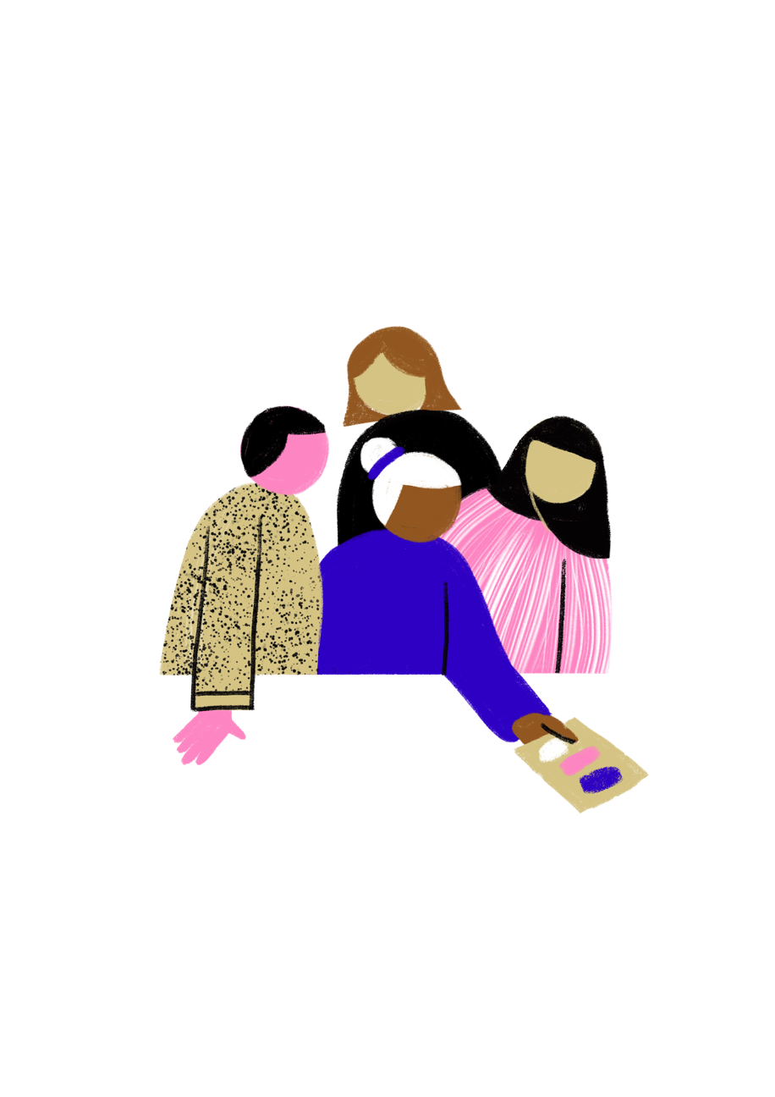


www.mediawijs.be

